Slide 1
자율주행 카메라 특성 변화에 강인한
Semantic Segmentation
6조
1801295 최수혁
2001207 이단유
2001224 정유나

Slide 2
A Table of Contents.
1
Background
2
Introduction
3
Block Diagram
4
Motion Video

Slide 3
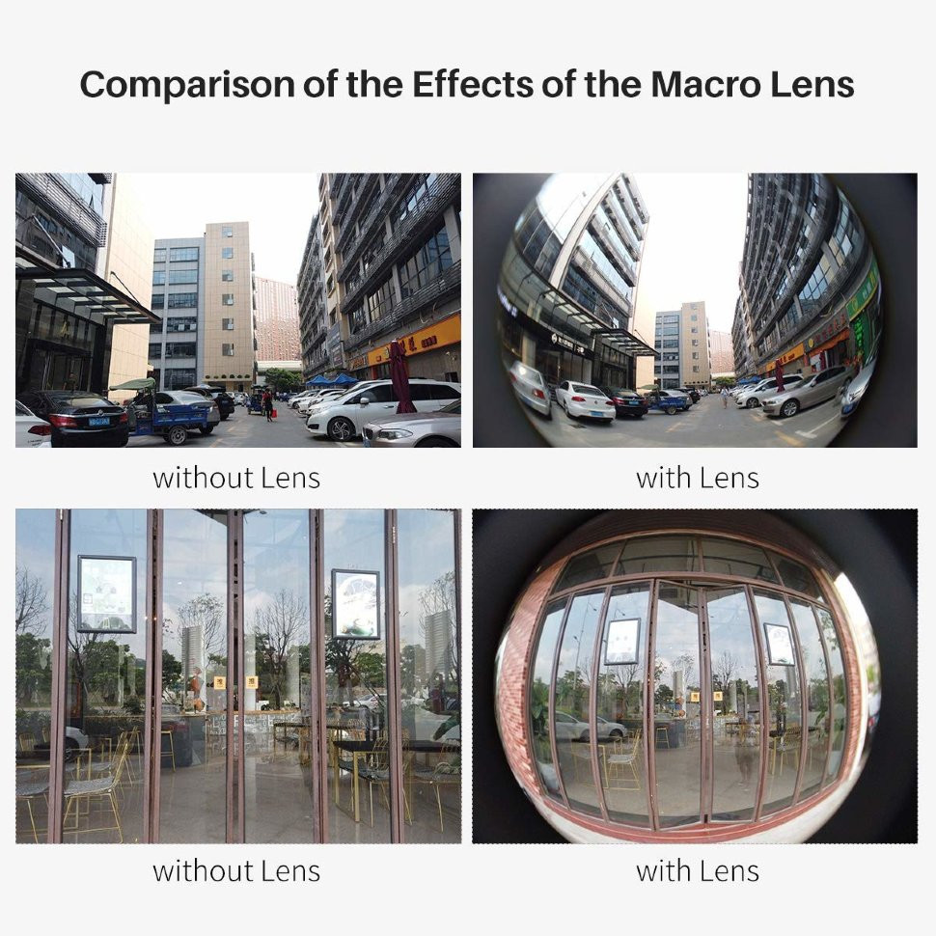
Part 1,
Background
Fisheye 렌즈
넓은 시야 각, 주로 원형 또는 왜곡된 이미지를 생성하는 렌즈
더 많은 주변 정보가 필요한 교통 환경에 쓰임
→ 자율주행 카메라 시스템에 사용

Slide 4
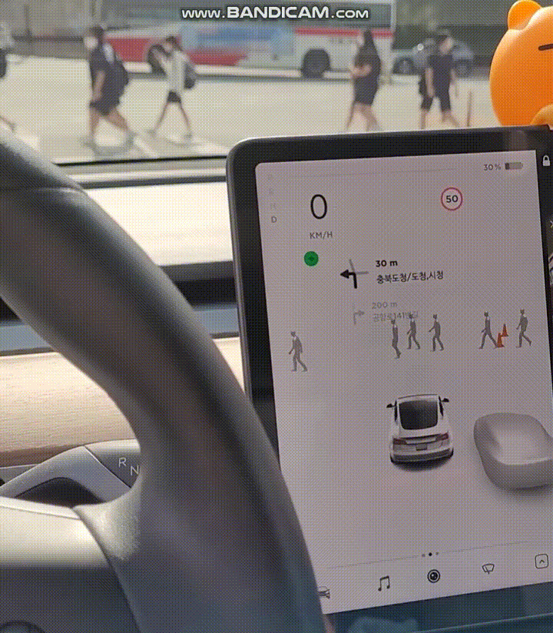
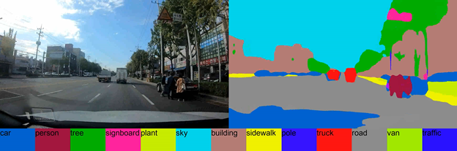
Part 1,
Background
의미론적 분할 (semantic segmentation)
이미지의 각 픽셀을 객체 또는 클래스로 분류
동시에 여러 가지 정밀한 감지 가능
테슬라의 오토파일럿(EAP) 기능 <-

Slide 5
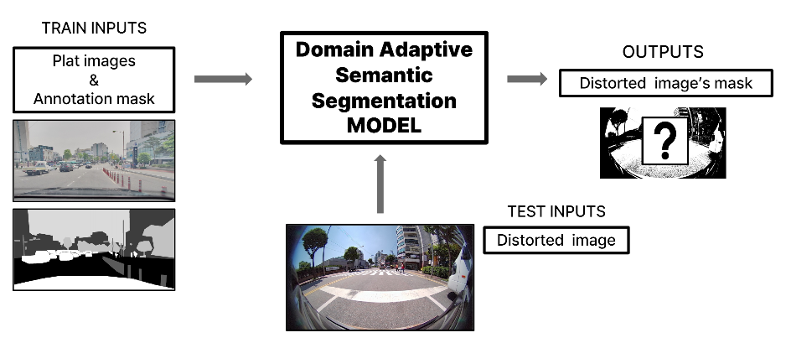
Part 2,
Introduction
목표 : 자율주행 카메라 특성 변화에 강인한 Semantic Segmentation
Flat images
&
Annotation mask

Slide 6
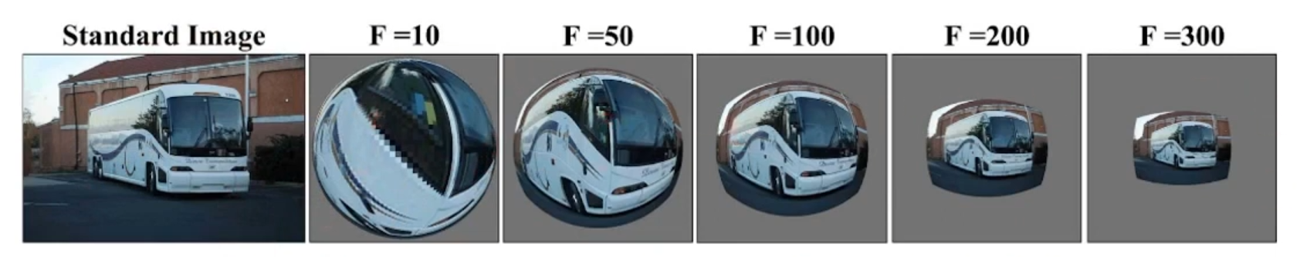
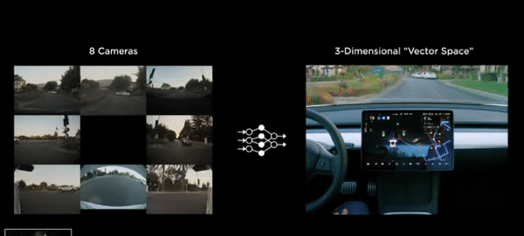
Part 2,
Introduction
자율주행의 환경 감지 및 분할 시스템에 대한 문제점
1. 데이터 부족
2. 왜곡 문제
3. 도메인 갭
카메라마다 장착 위치, 센서의 종류,
주행 환경 위치에 따라 영상간의 격차
발생
-> 이를 해결하는 분할 AI 알고리즘 개발

Slide 7
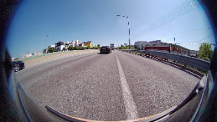
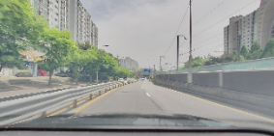
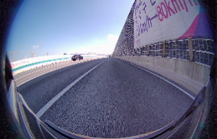
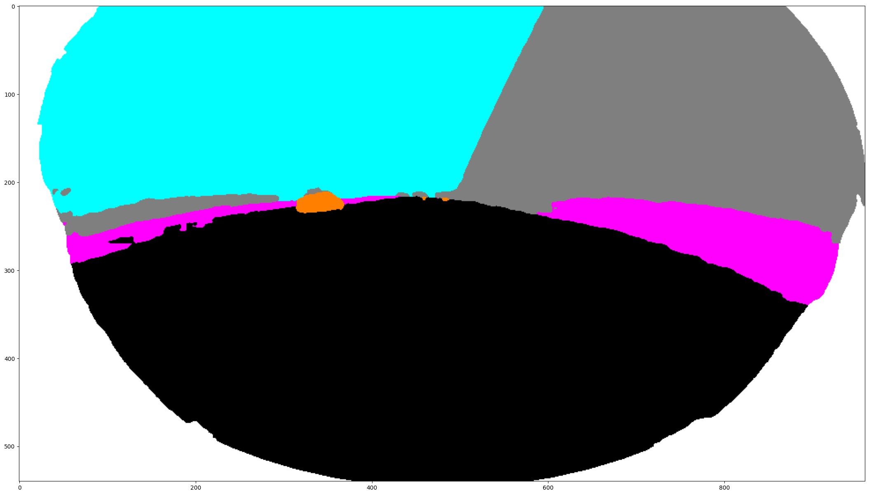
Part 3,
Block Diagram
Domain Image
Domain
Transform
Teacher Model
ⅹ
Domain
Loss
No Gradient
Pseudo Label
Masking
Pre-process
Loss Function
TRAIN
Train Image
Base
Transform
Model
Flat Image
Loss
Flat Image
Label
Distortion
Transform
Distortion Image Loss
Distortion Image Label
Test Image
Result
Model
Prediction
PREDICTION

Slide 8
Part 4,
Motion Video

